Slide 1
Introdução à perfilização de dados em FHIR
Italo Macêdo

Slide 2
Agenda
Introdução;
Motivação;
Ciclo de vida;
Metodologia;
Definição;
Identificação;
Mapeamento;
Documentação e Testes;

Slide 3
Introdução
A especificação base FHIR (esta especificação) descreve um conjunto de recursos básicos, estruturas e APIs que são usados ​​em muitos contextos diferentes na área da saúde.
de saúde em torno Há uma grande variabilidade entre as jurisdições e em todo o ecossistema de práticas, requisitos, regulamentos, educação e quais ações são viáveis ​​e/ou benéficas.

Slide 4
Introdução
FHIR é uma especificação de prateleira;
Uma variedade de soluções diferentes são implementadas.
Devido à natureza do ecossistema de saúde, pode haver vários conjuntos sobrepostos de adaptações - por domínio de saúde, por país, por instituição e/ou por fornecedor/implementação.

Slide 5
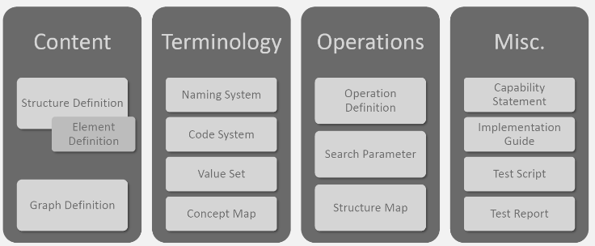
Introdução
Módulo de conformização

Slide 6
Motivação
Uso específico de API;
Operações adicionais;
Estrutura específica (Recurso, Extensão ou Tipo de Dado) ;
Descrever como os elementos, como usá-los e como não usá-los;
Misture terminologias, promova expressividade semântica e padronização;
Mapa entre terminologias locais e padrão ou modelos de conteúdo (recurso de mapa conceitual);
Definir identificadores e terminologias;

Slide 7
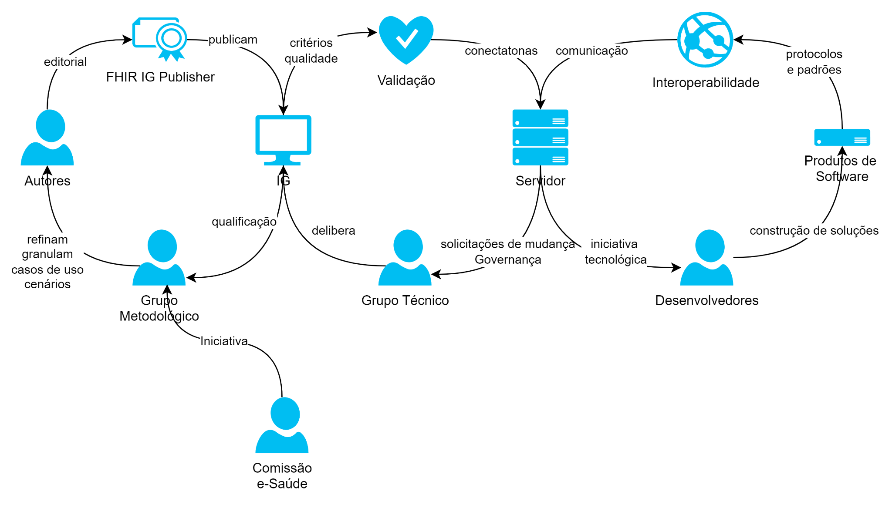
Ciclo de vida, papéis e entregáveis

Slide 8
Metodologia
Definição;
Identificação de entidades de negócio a serem interoperadas;
Definição de identificadores;
Levantamento de codificações locais;
Consenso para uso de padrões semânticos;
Identificação de recursos canônicos a serem utilizados;
Identificar perfis nacionais;

Slide 9
Metodologia
Mapeamento;
Mapear entidades de negócios em perfis;
Considerar primeiro o uso de elementos canônicos, em segundo caso perfis nacionais;
Mapear entidades de negócios em perfis respeitando definição de uso dos atributos;
Criar extensões quando necessário e na ausência de recursos ou perfis que sejam concomitantes quanto a definição de uso;

Slide 10
Metodologia
Conformização;
Perfilização (StructureDefinition, Extension, ValueSet, CodeSystem);
Terminologia (CodeSystem, ValueSet, ConceptMap);
Binding (StructureDefinition#binding);
Exemplos, verificação de conformidade e testes;
Implementação;
Operações;
Parâmetros de busca;
Declaração de capabilidade;
Testes e Documentação;
Guia de implementação;

Slide 11
Definição
Identificação de entidades de negócio a serem interoperadas;
Definição de identificadores harmonizados com identificadores nacionais;
Levantamento de codificações locais, verificação de necessidade de requalificação dessas codificações e construção de consenso de padrões semânticos;
Levantamento de recursos e extensões canônicas;
Levantamento de perfis nacionais;
Mapeamento em Recursos, Mensagens, Documentos, sempre respeitando a especificação do recurso ou perfil e definição de uso do atributo;

Slide 12
NamingSystem
Estamos prestes a acabar com a falta de convenção para esses identificadores;
A Rede Nacional de Dados em Saúde vai direcionar o uso desses identificadores;
CPF - http://www.saude.gov.br/fhir/r4/NamingSystem/cpf
CNPJ - http://www.saude.gov.br/fhir/r4/NamingSystem/cnpj
CNS - http://www.saude.gov.br/fhir/r4/NamingSystem/cns
CNES - http://www.saude.gov.br/fhir/r4/NamingSystem/cnes
Agravante:
Vários pacotes de interoperabilidade corporativos no Brasil já criaram NamingSystems para esses identificadores nacionais antes mesmo da RNDS;
Solução:
R4:
Refatorar os NamingSystems e seguir a governança nacional;

Slide 13
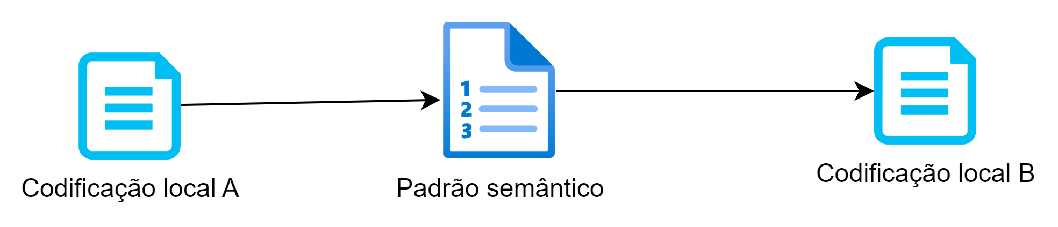
CodeSystem (FAQ)
Em um projeto de interoperabilidade;
Fase de Identificação de Terminologias;
Codificações locais;
Em geral são mal especificadas e precisam ser requalificadas em decorrência de imprecisão e ambiguidade;
Codificações nacionais;
Convenções nacionais que podem não ser aderentes ao racional normativo de de terminologias e necessitar de requalificação. É importante reconhecer o propósito da terminologia e evitar uso secundário;
Padrões semânticos;
São ótimos, por exemplo, para exercer o papel de Terminologia ponte;
É boa prática, por exemplo, serem canônicos para expressividade conceitual em repositórios;

Slide 14
CodeSystem (FAQ)
Podemos traduzir CodeSystem de padrões semânticos ?
Não! Traduções são responsabilidade dos mantenedores;
O que podemos fazer enquanto traduções não são publicadas ?
Podemos fazer traduções em cima de ValueSet:
Criar ValueSet que referencia um padrão semântico através do seu CodeSystem e na expansão, para cada conceito, criar sua designação em Português do Brasil;
A maioria dos serviços de terminologia em FHIR não dão suporte a localização em Português do Brasil;
Posso criar um CodeSystem para o meu guia que é essencialmente um padrão semântico existente (ex.: CID10) ? Jamais!
No passado, o tx.fhir.org era muito instável e o IG publisher não fazia expansão de padrões semânticos com estabilidade, mas essa desculpa acabou;

Slide 15
ValueSet (FAQ)
Podem ser utilizados para tradução de CodeSystem quando o mantenedor não tem;
A tradução é responsabilidade do mantenedor, mas ValueSet de tradução é uma contingência. A tradução deve ser feita por um terminologista que perpetuará o significado e definição de uso do conceito na sua origem;
Isso deve atenuar o impacto de degradação semântica na tradução;

Slide 16
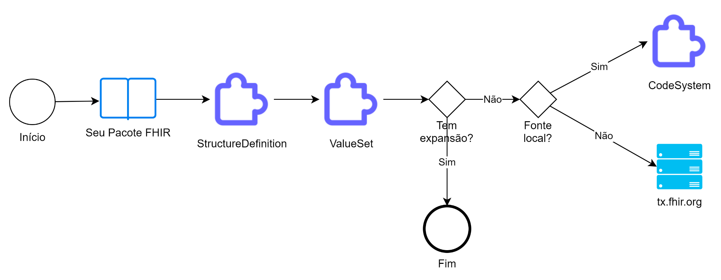
Expansão de ValueSets para pacotes FHIR

Slide 17
Em um projeto de interoperabilidade;
Identificar codificações;
Reestruturá-las e qualificá-las (se necessário);
Mapeá-las de uma só vez, mantidos o propósito de origem-alvo do mapeamento, respeitar a cardinalidade do mapeamento (Equivalência, Similaridade, Subsunção e Disjunção);
Documentar o mapeamento, estruturar cenários, gerir riscos e etc.;
Uso de ferramentas;
Governança semântica;
Gestão semântica;
Sindicância semântica;

Slide 18
Identificação de entidades de Negócio
Paciente;
Estabelecimento de saúde;
Profissional de saúde;

Slide 19
Mapeamento de entidades em Recursos
Recursos canônicos:
Paciente <-> Patient (http://hl7.org/fhir/patient.html);
Estabelecimento de Saúde <-> Organization (http://hl7.org/fhir/organization.html);
Profissional de saúde <-> Practitioner (http://hl7.org/fhir/practitioner.html);

Slide 20
Mapeamento de entidades em Perfis
Perfis nacionais:
Paciente <-> BRIndividuo-1.0 (http://www.saude.gov.br/fhir/r4/StructureDefinition/BRIndividuo-1.0);
Estabelecimento de Saúde <-> Organization (http://www.saude.gov.br/fhir/r4/StructureDefinition/BRPessoaJuridicaProfissionalLiberal-1.0);
Profissional de saúde <-> Practitioner (http://www.saude.gov.br/fhir/r4/StructureDefinition/BRProfissional-1.0);

Slide 21
Perfilização
Adequar um Recurso canônico a sua necessidade;
Criar campos adicionais;
Criar regras de validação adicionais;
Tipar os elementos conceituais;
Etc.;

Slide 22
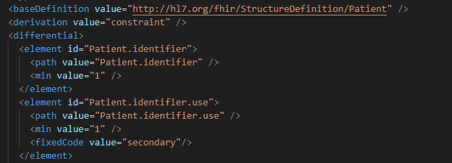
Perfilização
Base Definition
Profile (Snapshot)
Differential
http://hl7.org/fhir/patient.html
https://cursornds.gointerop.com/fhir/patient

Slide 23
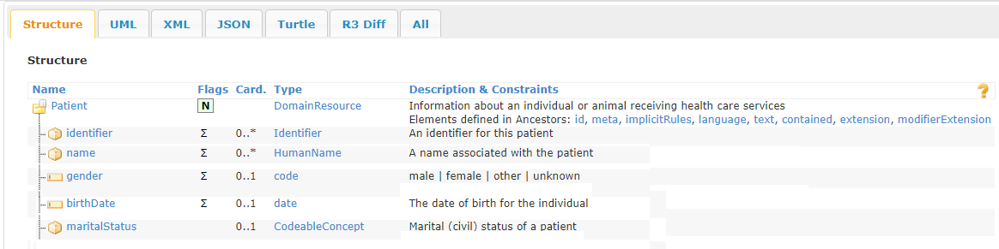
Perfilização

Slide 24
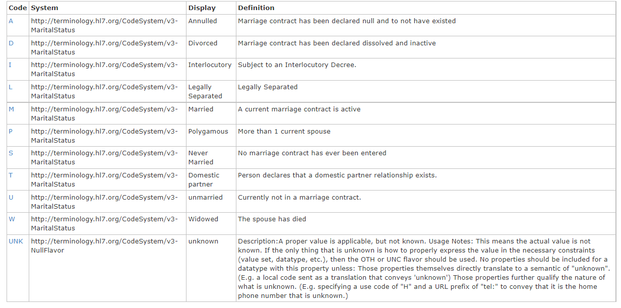
Terminologia

Slide 25
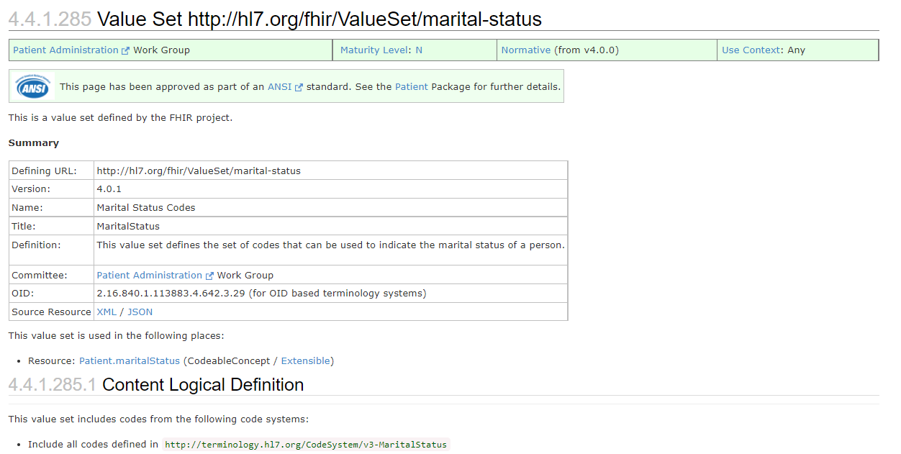
Domínio de valores

Slide 26
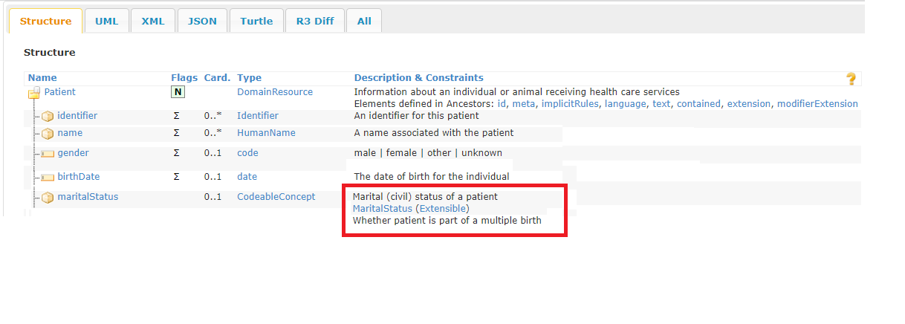
Binding

Slide 27
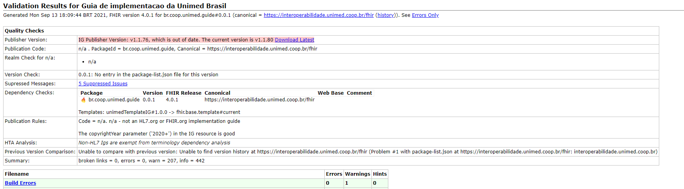
Exemplos, verificação de conformidade e testes

Slide 28

Implementação
Ainda sobre conformidade;
HAPI FHIR te ajudará a ganhar tempo com:
CapabilityStatement;
Operation Definition.
São geradas automáticamente a partir do contrato da sua API;
No entanto ainda é necessário definir documentação de consulta através dos SearchParameters.
Thanks!

Slide 29
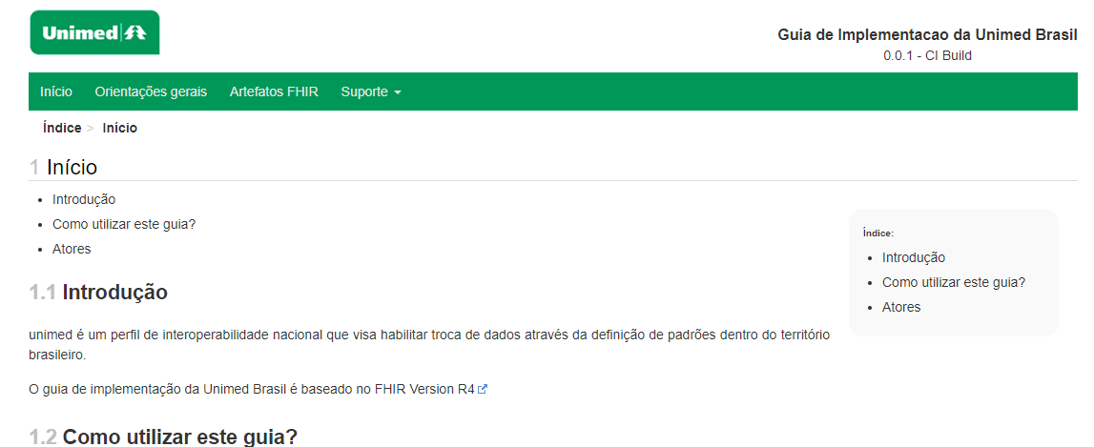
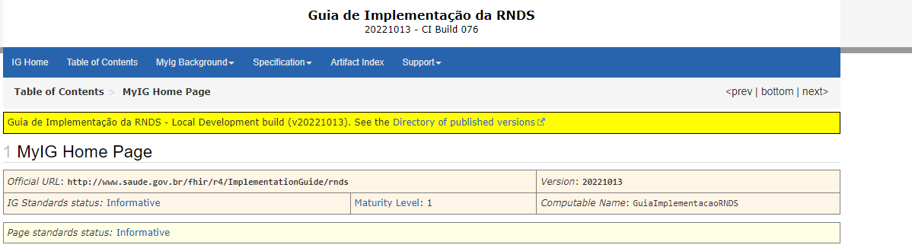
Testes e documentação

Slide 30
Guia de implementação
Guia de implementação do Guia de implementação:
https://build.fhir.org/ig/teryfly/ig-guidance/
Exemplo do guia de implementação:
https://github.com/FHIR/sample-ig
Geram relatório de qualidade do pacote FHIR;
Verificam validade e conformidade dos perfis gerados;
Verificam conformidade sintática;
Verificam conformidade semântica;
Geram uma matriz de impacto dentro dos exemplos que fomentam o guia e antecipam mudanças na perfilização que podem gerar erros;

Slide 31
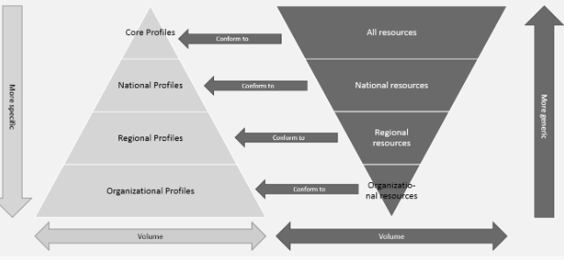
Hierarquia e governança

Slide 32
Exercício
Crie um perfil de paciente;
Crie um exemplo de paciente para o seu perfil;
Publique seu guia de implementação;
Baixe as definições do seu guia numa API;
Crie, Atualize e Consulte o seu paciente;

Slide 33
Exercício (Templates)
Template do Guia
https://github.com/gointerop/sample-ig
Template de API
https://github.com/gointerop/sample-api

Slide 34
Exercício (Pré-requisitos)
Java 8+;
Ruby 2.7.3;
GEM Jekyll 4.2.0
https://jekyllrb.com/docs/installation/;
FHIR IG Publisher;
https://github.com/HL7/fhir-ig-publisher/releases
FHIR Sample IG;
https://github.com/FHIR/sample-ig
No CMD:
_genconce.bat

Slide 35
Instalação Windows
Java 8+;
Qualquer Java 8+;
Ruby 2.7.3;
https://rubyinstaller.org/
GEM Jekyll 4.2.0;
gem install jekyll -v 4.2.0
Git Bash;
https://git-scm.com/download/win (Windows) https://git-scm.com/download/mac (Mac)

Slide 36
Instalação Windows
Clonar o git do guia:
https://github.com/gointerop/sample-ig
VS Code:
https://code.visualstudio.com/download (Windows)
FHIR IG Publisher:
https://github.com/HL7/fhir-ig-publisher
https://github.com/HL7/fhir-ig-publisher/releases/download/1.1.83/publisher.jar
Chat HL7 Fhir:
https://chat.fhir.org/
Gerar o guia! _genconce.bat

Slide 37
Ambiente
Serviço FHIR:
https://fhir.gointerop.com/fhir
Visualizador SMART on FHIR (Para conferir seus resultados!)
https://browser.gointerop.com

Slide 38
Referências
Profiling Overview. Mirjam Baltus, DevDays, 2020. Último acesso em 26/08/2021.
BR-Core. Italo Macêdo, Neusa Andrade e outros. Último acesso em 26/08/2021.
BR-Pharmacy. Italo Macêdo, Gabriel Couto e outros. Último acesso em 26/08/2021.

